Slide 1
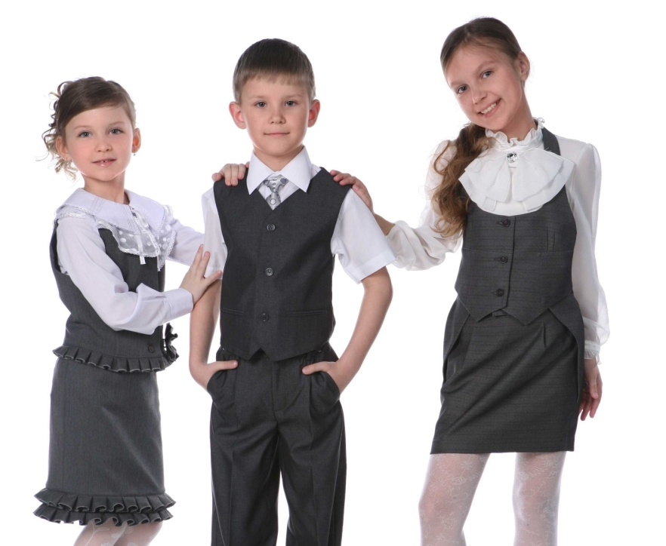
«Школьная форма: история и современные проблемы».
Автор: Грошева Юлия Сергеевна
Место учебы: МБОУ СОШ №19 Класс: 7
2016 г.

Slide 2
Принятие закона о школьной форме
Введение школьной формы осуществляется в соответствии с законом РФ «Об образовании» от 29 декабря 2012 года №273-ФЗ, Конвенцией о правах ребенка ст. 13-15, Типовым положением об образовательном учреждении ст. 50, Уставом школы, решением Совета школы.

Slide 3
Ученики нашей школы

Slide 4
Школьная форма - это…
Школьная форма — это обязательная повседневная форма одежды для учеников во время их нахождения в школе и на официальных школьных мероприятиях вне школы.

Slide 5
Объект исследования – школьная форма.
Предмет исследования – проблемы в отношении к школьной форме в МБОУ СОШ №19.
Цель проекта – формирование личностных качеств обучающихся через диалог культур и поколений.

Slide 6
Поставленные для реализации цели задачи:
1. Изучить историю появления школьной формы.
2. Изучить мнения участников образовательного процесса о школьной форме.
3. Определить общие плюсы и минусы школьной формы.
4. Выявить и проанализировать проблемы в отношении к школьной форме в нашем образовательном учреждении.
5. Сформулировать собственное мнение и предложить пути решения проблем.

Slide 7
Гипотеза:
Изучение вопроса о школьной форме способствует формированию положительного отношения к ней.

Slide 8
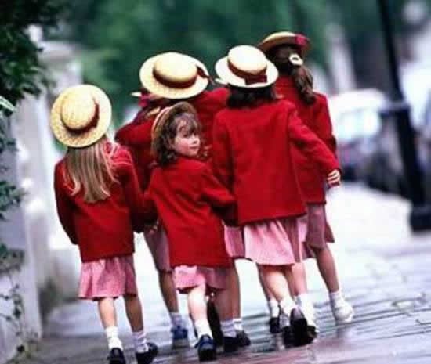
История появления школьной формы

Slide 9
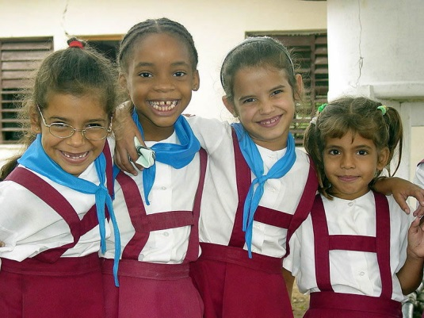
Современная школьная форма

Slide 10
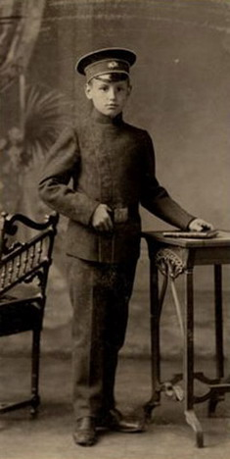
Возникновение школьной формы в России

Slide 11
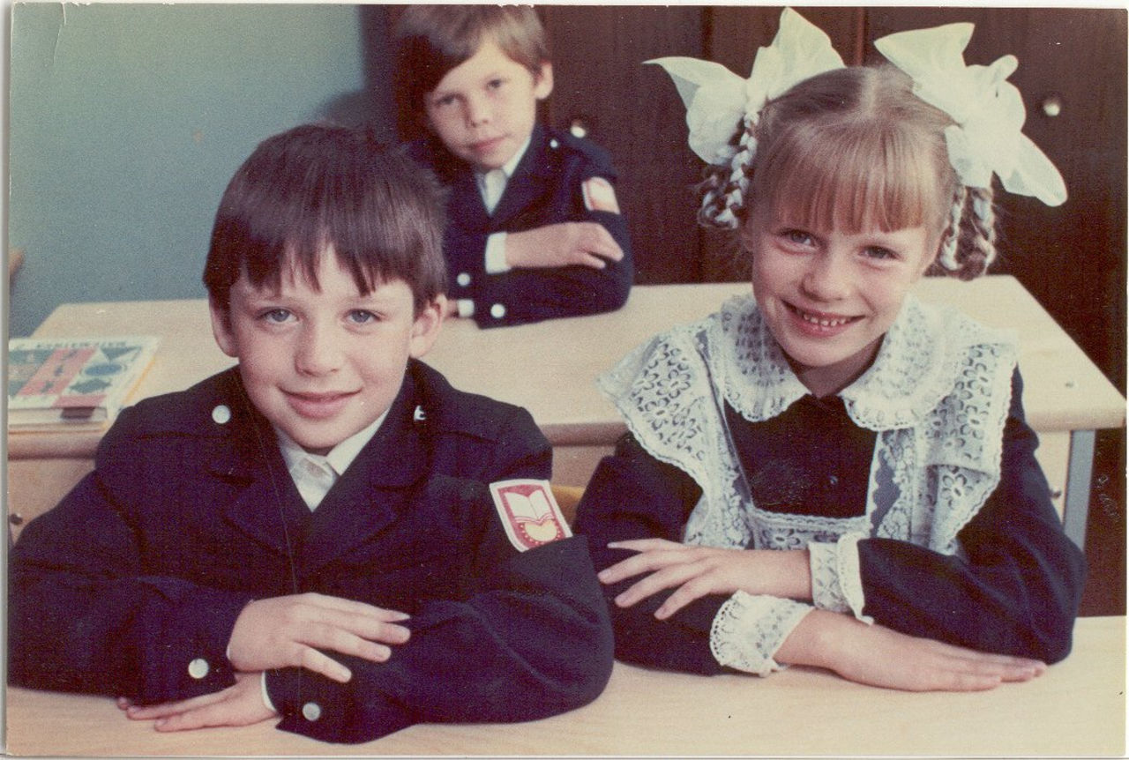
Школьная форма в советские годы

Slide 12
Проблема
Формирования личности современного школьника посредством внешнего вида

Slide 13
Почему носят школьную форму ученики 1-4 классов?

Slide 14
Нужна ли школьная форма?

Slide 15
Почему обучающиеся не носят школьную форму?

Slide 16
Аргументы «за»:
Школьная форма, как и любая форма, дисциплинирует, приводит к сплоченности, способствует выработке ощущения общности, коллективизма, общего дела и наличия общих целей.
Форма исключает (во всяком случае, ограничивает) возможность конкуренции между учениками в одежде, значительно снижает визуальную разницу между учениками из семей различного материального достатка, препятствуя расслоению по принципу «богатые/бедные».
Единый стандарт на форму, если он принимается на государственном уровне, позволяет гарантировать, что одежда школьников будет соответствовать санитарно-гигиеническим требованиям и не отразится отрицательно на их здоровье.
Если единая форма существует, её производство можно целевым образом дотировать, поддерживая невысокие цены и снимая с бедных семей часть бремени расходов на обучение детей.

Slide 17
Аргументы «против»:
Форма — элемент уравнительного воспитания и обучения.
В конвенции о правах ребенка сказано, что каждый ребёнок имеет право выражать свою индивидуальность так, как это ему угодно. Школьная форма ограничивает свободу самовыражения, является средством деиндивидуализации учеников школы.
Требование ношения формы само по себе есть форма насилия над личностью, требование строгого соблюдения формы может при желании произвольно толковаться школьными работниками и использоваться для безосновательного преследования неугодных учеников.
Форма может быть слишком дорогой для бедных семей.
Форма, предложенная исходя из доступности цены, может не устраивать по качеству семьи с достаточным уровнем доходов

Slide 18
Предложения
1. Введение дресс-кода
2. Разработать систему мер воспитательного характера. Например, информационные акции дежурного класса, школьный модный приговор, конкурсы и соревнования между классами и т.п.

Slide 19
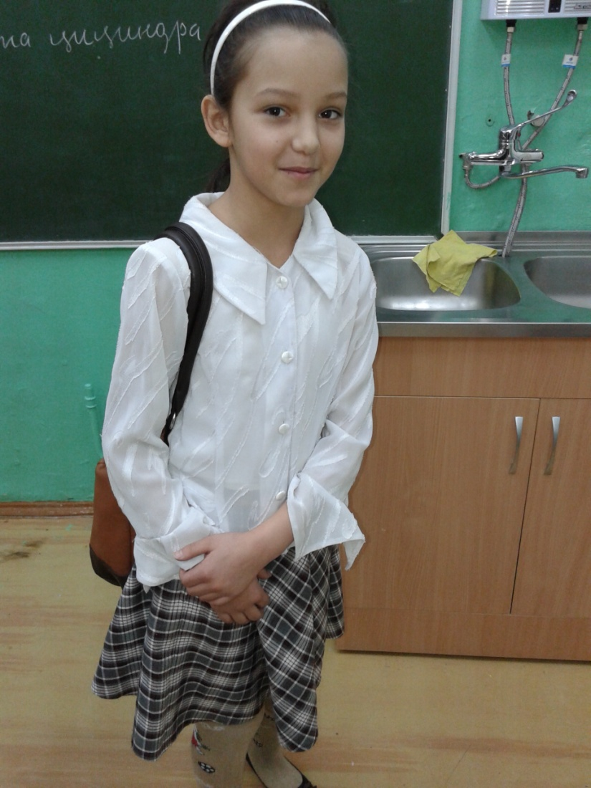
Модный приговор
До
После

Slide 20
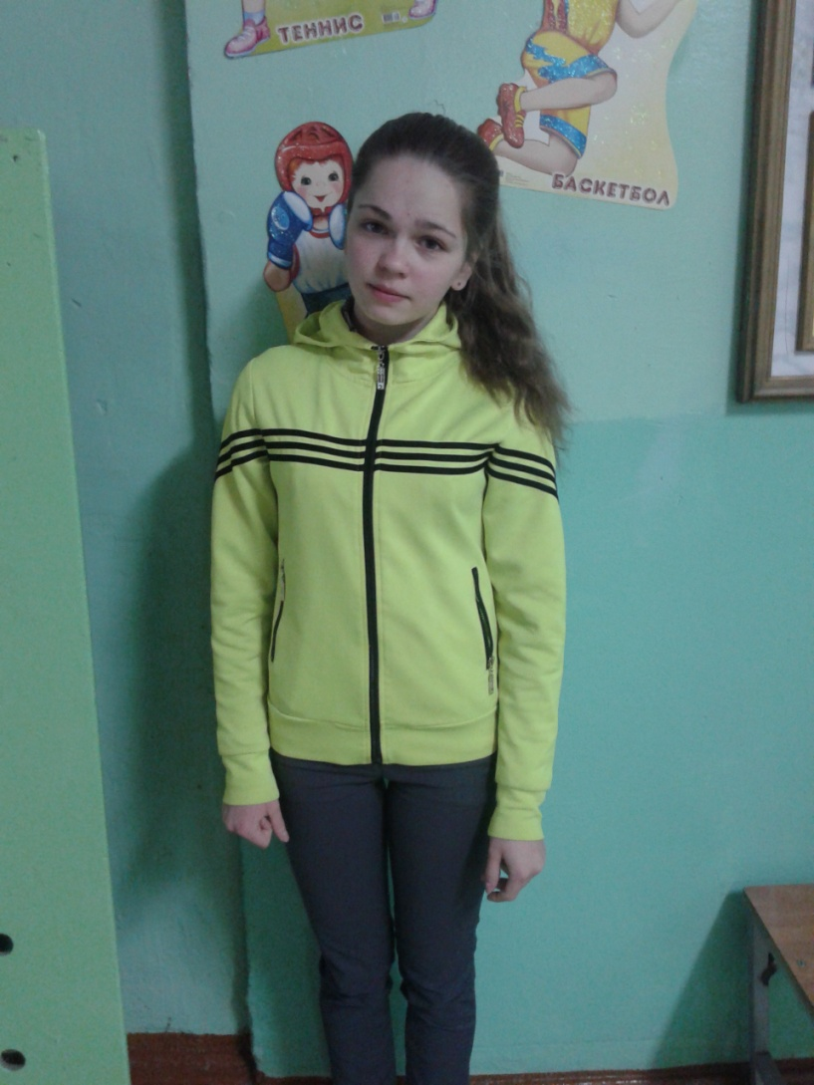
До
После

Slide 21
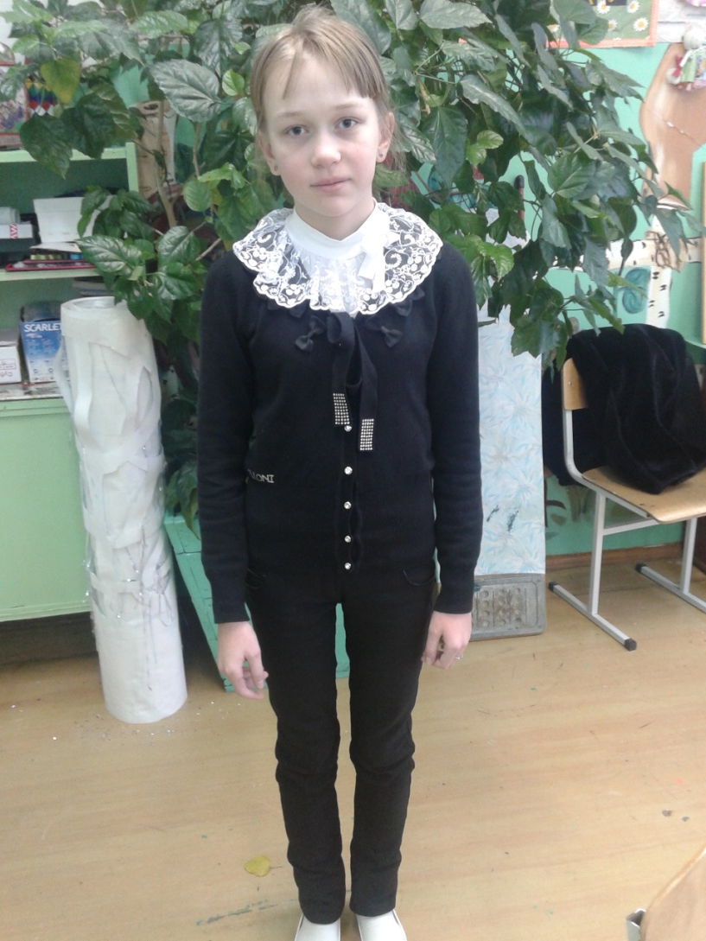
До
После

Slide 22
Результат
Привлечение внимания к проблеме внешнего вида способствовало формированию положительного отношения к школьной форме у части обучающихся.

